Slide 1

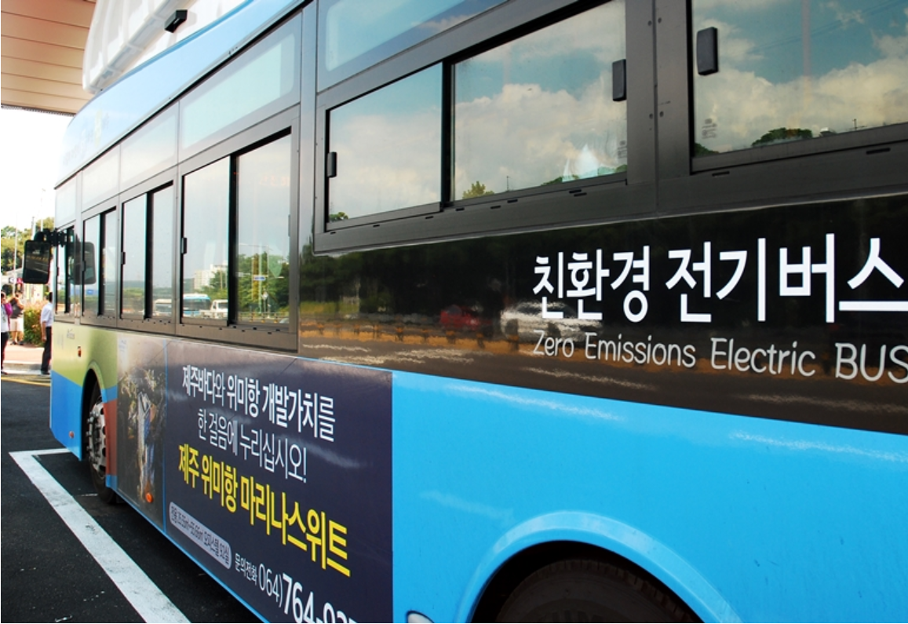
2019 창원 빅데이터 공모전
경상남도 창원시
전 기 버 스 노선추천
대 통 운 수
[팀원] 고태영 박현경 배수지 정현준

Slide 2
1
공모배경
CONTENTS
창원시 전기버스 도입
분석목표
2
데이터 정의
활용데이터 정의 및 세부내용
3
데이터 처리
데이터 전처리 진행방향
4
데이터 분석
데이터 분석기법
데이터 분석결과
5
기대효과
서비스 활용방안

Slide 3
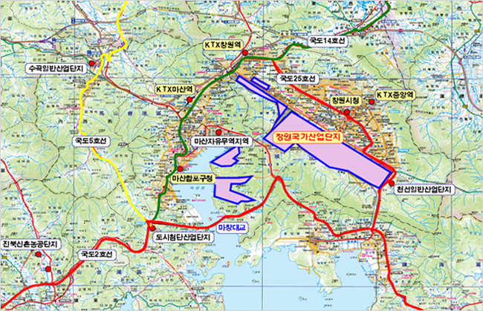

공모
배경
창원국가산업단지의 조성과 대기오염
경상남도 내에서 창원시의 미세먼지 농도가 가장 높다!
1974년 창원국가산업단지 위치도
2017~2018 경남 미세먼지 평균
산업기지개발구역으로 지정
국내 최초의 계획도시로 발전

Slide 4
공모
배경
미세먼지 저감을 위한 6+4 정책
“6+4정책”이란?
전기·수소 시내버스 도입
친환경 건설기계
공원 및 운동장 미세먼지 억제제 살포
미세먼지 안심공간
버스정보시스템 미세먼지 안내판 설치
미세먼지 클린 시스템
6개의 새로운 미세먼지 저감정책
4개의 강화된 미세먼지 저감정책
목표 : 2022년까지 미세먼지 50%저감
예산 : 5년간 시비 800억 포함 3000억원 투입예정

Slide 5
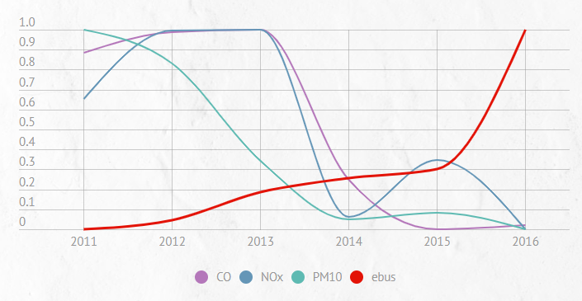
공모
배경
전기버스 도입효과와 창원시의 전기 버스 도입
78대(예정)
전기버스(대)
5대
2018
2019
전기버스와 대기오염물질농도
창원시의 전기버스도입
전기버스증가에 따라 대기오염물질농도 감소

Slide 6
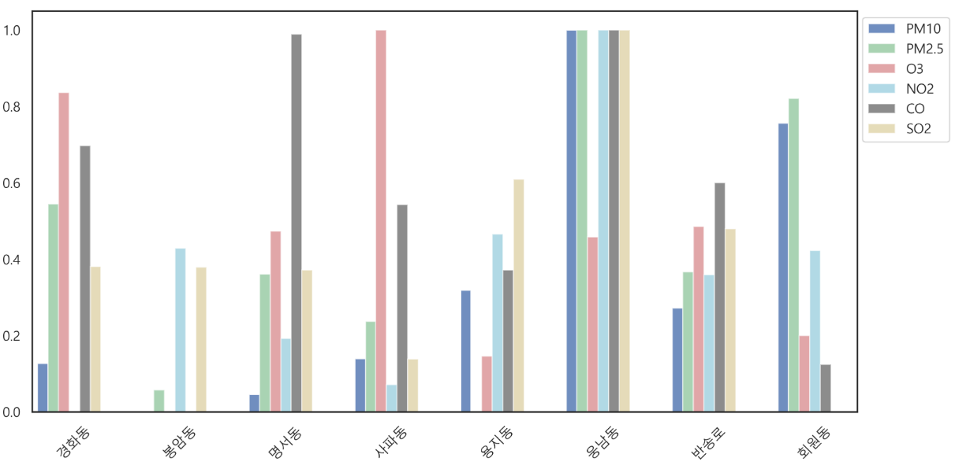
공모
배경
관측소별 대기오염물질 농도와 버스정류장 이용인원
버스정류장명 | 월요일(명)
지산 | 2
창원우편집중국 | 9
경상대병원동문 | 11
… | …
창원종합터미널 | 2894
정우상가 | 4023
창원역 | 8150
창원시 관측소별 대기오염물질 농도
버스정류장 요일별 이용인원수(월요일)

Slide 7

대기오염물질 저감효과를
극대화하기 위한 전기버스 노선은?

Slide 8




데이터
정의
활용데이터 정의
활용 데이터
출처
기간
2018.01.01~2018.12.31
2019년도 기준
2019년도 기준
2018.01.01~2018.12.31
내용
대기오염 물질 농도
창원시_버스정류장
위치정보
노선/정류소 정보
대중교통 이용지표
변수
PM10, PM2.5, CO,
O₃, NO₂, SO
정류소명, 버스번호, 첫차시간,
막차시간, 배차간격
관리번호, 정류장명, 위도, 경도
정류장별 이용인원
: 요일별, 정류장명

Slide 9
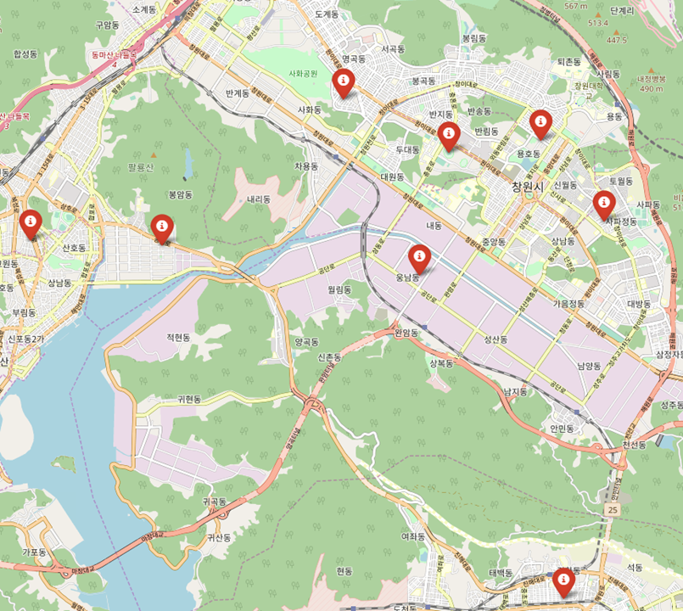
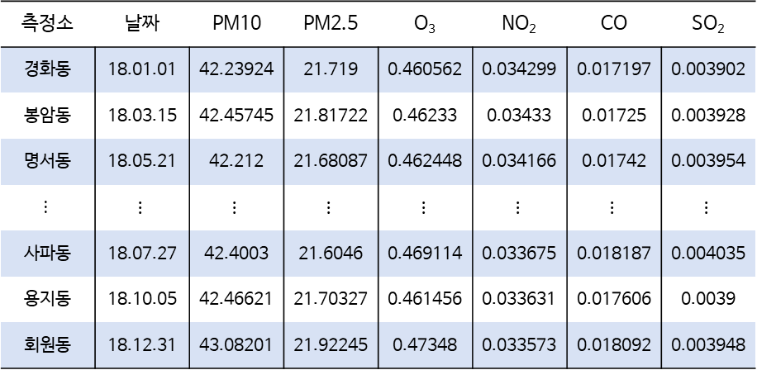
데이터
처리
대기 오염 물질 데이터
변수의 특징에 따라 결측치 대치
PM10, PM2.5 : 일별에 따라 값에 차이가 큼
→ 주변의 다른 관측소들의 평균으로 값을 대치하는 다중대치법 사용
CO, O₃, NO₂, SO₂ : 지역별에 따라 값에 차이가 큼
→ 관측소의 전날과 다음날 측정소에서 측정된 값을 평균으로 대치하는 단순평균대치법 사용
측정소 | 날짜 | PM10 | PM2.5 | O₃ | NO₂ | CO | SO₂
경화동 | 18.01.01 | 42.23924 | 21.719 | 0.460562 | 0.034299 | 0.017197 | 0.003902
봉암동 | 18.03.15 | 42.45745 | 21.81722 | 0.46233 | 0.03433 | 0.01725 | 0.003928
명서동 | 18.05.21 | 42.212 | 21.68087 | 0.462448 | 0.034166 | 0.01742 | 0.003954
$$⋮$$ | $$⋮$$ | $$⋮$$ | $$⋮$$ | $$⋮$$ | $$⋮$$ | $$⋮$$ | $$⋮$$
사파동 | 18.07.27 | 42.4003 | 21.6046 | 0.469114 | 0.033675 | 0.018187 | 0.004035
용지동 | 18.10.05 | 42.46621 | 21.70327 | 0.461456 | 0.033631 | 0.017606 | 0.0039
회원동 | 18.12.31 | 43.08201 | 21.92245 | 0.47348 | 0.033573 | 0.018092 | 0.003948
[ 창원시 8개 대기오염물질 측정소 ]
[365일 $×$ 8개 관측소 $×$ 6개 대기오염물질 → n=15,360]

Slide 10
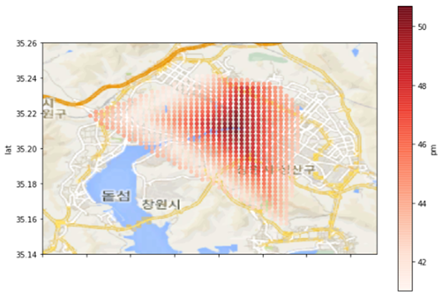
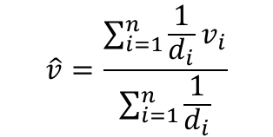
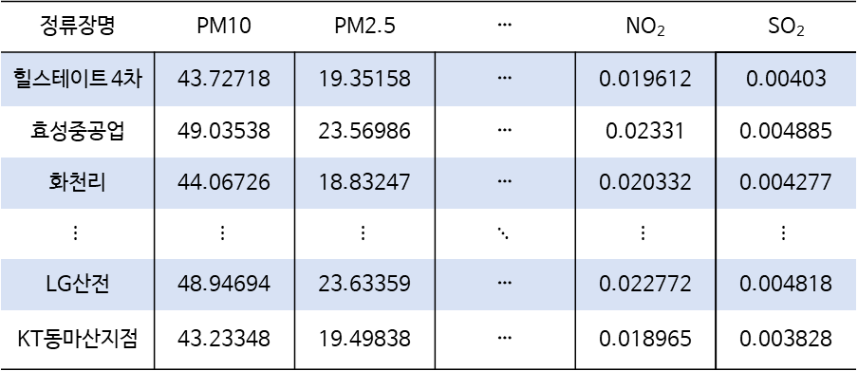
데이터
처리
대기 오염 물질 데이터
공간 보간법(GIS interpolation)
IDW 보간법 (Inverse Distance Weighted, 역거리 가중법)
→ 거리가 가까울수록 높은 가중치 적용
8개 관측소에 대해 IDW 보간법 진행
→ 총 806개 지점의 대기오염물질정보 보간
→ 정류장별 위치정보와 보간된 지점 간의 유클리드 거리를 계산
→ 가장 가까운 거리의 대기오염정보 적용
$$\hat{v}=\frac{\sum_{i=1}^{n}{\frac{1}{d_{i}}}v_{i}}{\sum_{i=1}^{n}{\frac{1}{d_{i}}}}$$
정류장명 | PM10 | PM2.5 | … | NO₂ | SO₂
힐스테이트 4차 | 43.72718 | 19.35158 | … | 0.019612 | 0.00403
효성중공업 | 49.03538 | 23.56986 | … | 0.02331 | 0.004885
화천리 | 44.06726 | 18.83247 | … | 0.020332 | 0.004277
$$⋮$$ | $$⋮$$ | $$⋮$$ | $$⋱$$ | $$⋮$$ | $$⋮$$
LG산전 | 48.94694 | 23.63359 | … | 0.022772 | 0.004818
KT동마산지점 | 43.23348 | 19.49838 | … | 0.018965 | 0.003828
[ 806개 지점에 대한 PM10 시각화]
[정류장별 대기오염정보 보간법 적용]

Slide 11
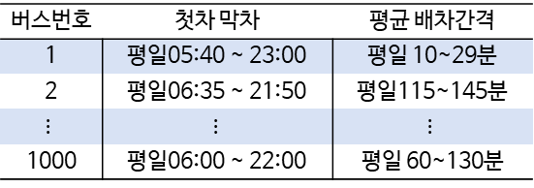
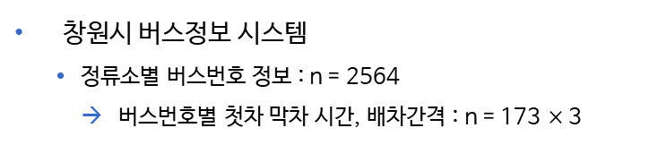
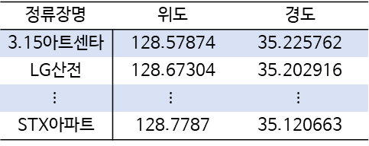
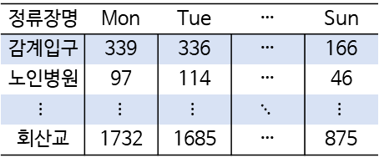
데이터
처리
버스정류장과 버스노선 데이터
버스정류장과 버스노선
창원시 버스정보 시스템
• 정류소별 버스번호 정보 : n = 2564
→ 버스번호별 첫차 막차 시간, 배차간격 : n = 173 $×$3
버스정류장별 이용인원
• 버스정류장별 승하차 인원(2018.01~2018.12) : n = 2075
→ 버스정류장명이 동일한 경우, 같은 위치의 상/하행 정류장이라고 판단하여 총 이용인원으로 합침 : 2075 – 865 → n =1210
→ 버스정류장 고유번호와 버스정류장 명이 일치하지 않아, 존재하지 않는 버스정류장과 이용인원이 없는 정류장 제거 : 1210 – 100 → n = 1110
창원시 버스정류장 위치정보
• 창원시 버스정류장 위치정보 : n = 2398
→ 이용인원을 알 수 있는 버스정류장만 사용할 수 있기 때문에 버스정류장별 이용인원 데이터의 정류장명을 기준으로 합침 : 2398 – 1288 → n = 1110
[창원 버스정보 시스템]
[버스정류장별 이용인원]
[창원시 버스정류장 위치정보]
버스번호 | 첫차 막차 | 평균 배차간격
1 | 평일05:40 ~ 23:00 | 평일 10~29분
2 | 평일06:35 ~ 21:50 | 평일115~145분
$$⋮$$ | $$⋮$$ | $$⋮$$
1000 | 평일06:00 ~ 22:00 | 평일 60~130분
정류장명 | Mon | Tue | … | Sun
감계입구 | 339 | 336 | … | 166
노인병원 | 97 | 114 | … | 46
$$⋮$$ | $$⋮$$ | $$⋮$$ | $$⋱$$ | $$⋮$$
회산교 | 1732 | 1685 | … | 875
정류장명 | 위도 | 경도
3.15아트센타 | 128.57874 | 35.225762
LG산전 | 128.67304 | 35.202916
$$⋮$$ | $$⋮$$ | $$⋮$$
STX아파트 | 128.7787 | 35.120663

Slide 12

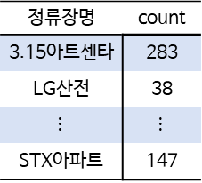
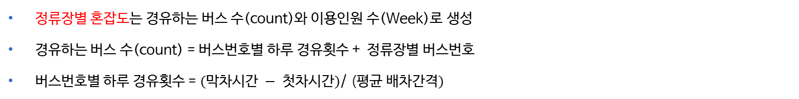
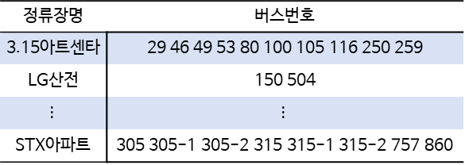
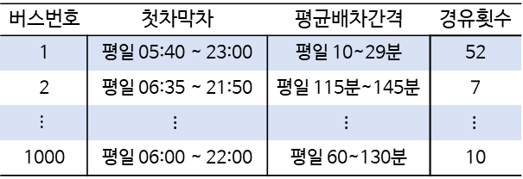
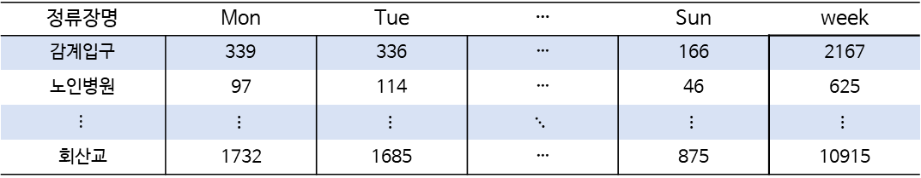
데이터
처리
버스 노선과 버스 정류장 데이터
파생변수 생성( 정류장별 혼잡도)
정류장별 혼잡도는 경유하는 버스 수(count)와 이용인원 수(Week)로 생성
경유하는 버스 수(count) = 버스번호별 하루 경유횟수 + 정류장별 버스번호
버스번호별 하루 경유횟수 = $(막차시간 − 첫차시간)$/ ($평균 배차간격)$
버스번호 | 첫차막차 | 평균배차간격 | 경유횟수
1 | 평일 05:40 ~ 23:00 | 평일 10~29분 | 52
2 | 평일 06:35 ~ 21:50 | 평일 115분~145분 | 7
$$⋮$$ | $$⋮$$ | $$⋮$$ | $$⋮$$
1000 | 평일 06:00 ~ 22:00 | 평일 60~130분 | 10
정류장명 | 버스번호
3.15아트센타 | 29 46 49 53 80 100 105 116 250 259
LG산전 | 150 504
$$⋮$$ | $$⋮$$
STX아파트 | 305 305-1 305-2 315 315-1 315-2 757 860
정류장명 | count
3.15아트센타 | 283
LG산전 | 38
$$⋮$$ | $$⋮$$
STX아파트 | 147
$$+$$
→
[ 버스번호별 하루 경유횟수]
[ 정류장별 버스번호]
[ 경유하는 버스 수(count) 생성]
버스정류장별 이용인원 수(Week) = 일주일 평균 이용인원 합
정류장명 | Mon | Tue | … | Sun | week
감계입구 | 339 | 336 | … | 166 | 2167
노인병원 | 97 | 114 | … | 46 | 625
$$⋮$$ | $$⋮$$ | $$⋮$$ | $$⋱$$ | $$⋮$$ | $$⋮$$
회산교 | 1732 | 1685 | … | 875 | 10915
[승하차 인원 수(Week)]

Slide 13
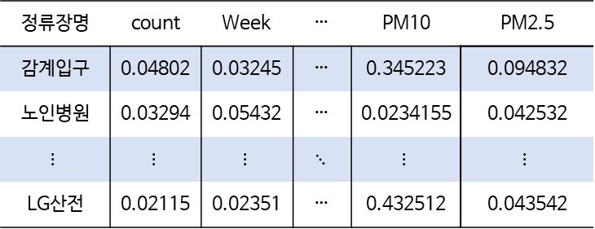
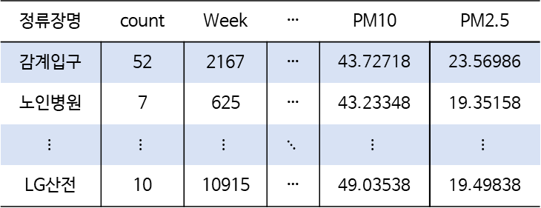
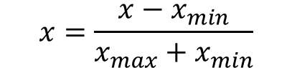
데이터
처리
데이터 정규화
Min-Max Scaling
오버플로우(overflow)나 언더플로우(underflow)를 방지를 위해 최종 데이터 정규화 실행
→ Min-Max Scaling를 사용해 자료의 최소값이 0, 최대값이 1이 되도록 변환
Min
Max
$$x=\frac{x−x_{min}}{x_{max}+x_{min}}$$
0
1
[ Min-Max Scaling 개념과 공식]
정류장명 | count | Week | … | PM10 | PM2.5
감계입구 | 52 | 2167 | … | 43.72718 | 23.56986
노인병원 | 7 | 625 | … | 43.23348 | 19.35158
$$⋮$$ | $$⋮$$ | $$⋮$$ | $$⋱$$ | $$⋮$$ | $$⋮$$
LG산전 | 10 | 10915 | … | 49.03538 | 19.49838
정류장명 | count | Week | … | PM10 | PM2.5
감계입구 | 0.04802 | 0.03245 | … | 0.345223 | 0.094832
노인병원 | 0.03294 | 0.05432 | … | 0.0234155 | 0.042532
$$⋮$$ | $$⋮$$ | $$⋮$$ | $$⋱$$ | $$⋮$$ | $$⋮$$
LG산전 | 0.02115 | 0.02351 | … | 0.432512 | 0.043542
→
[최종 데이터]
[ Min-Max Scaling 적용 데이터]

Slide 14
데이터
분석
데이터 분석 진행방향
유의미한 변수 선정
종속변수 생성
전기버스 도입이 시급한
버스정류장 Top10 선정
대기오염물질 데이터
버스 정류장별 혼잡도 데이터
군집분석(K-means)
전기버스 도입이 시급한
버스노선 Top10 선정
PM10, PM2.5, CO, O₃, NO₂, SO
가중치 부여 방법
상관분석
하루에 지나가는 버스대수(Count)
일주일 평균 승하차 인원수(Week)
회귀분석
요인분석
VIF계수 확인을 통한 유의미한 변수 선정

Slide 15
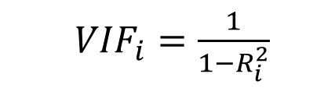
데이터
분석
유의미한 변수 선정
다중공선성 존재 여부 확인
features | VIF Factor
Week | 2.05
count | 2.97
pm10 | 19.72
pm2.5 | 9.84
CO | 65.00
O3 | 22.35
NO2 | 22.89
SO2 | 28.11
features | VIF Factor
Week | 2.05
count | 2.97
pm10 | 18.51
pm2.5 | 8.36
O3 | 6.02
NO2 | 19.25
SO2 | 13.94
VIF (Variation Inflation Factor)
VIF 값이 큰 변수를 제거 후,
남아있는 변수 각각의 VIF 변화를 확인
CO제거
${VIF}_{i}=\frac{1}{1−R_{i}^{2}}$
대기오염물질데이터(PM10, PM2.5, CO, O3, NO2, SO2)와 버스정류장별 데이터(Week, count)에서 종속변수 생성
변수 간 독립성을 확인하기 위해 다중공선성 존재 여부 확인이 필요
변수들의 분산팽창요인(VIF)계수 확인
VIF계수가 높은 변수(CO)를 제거

Slide 16
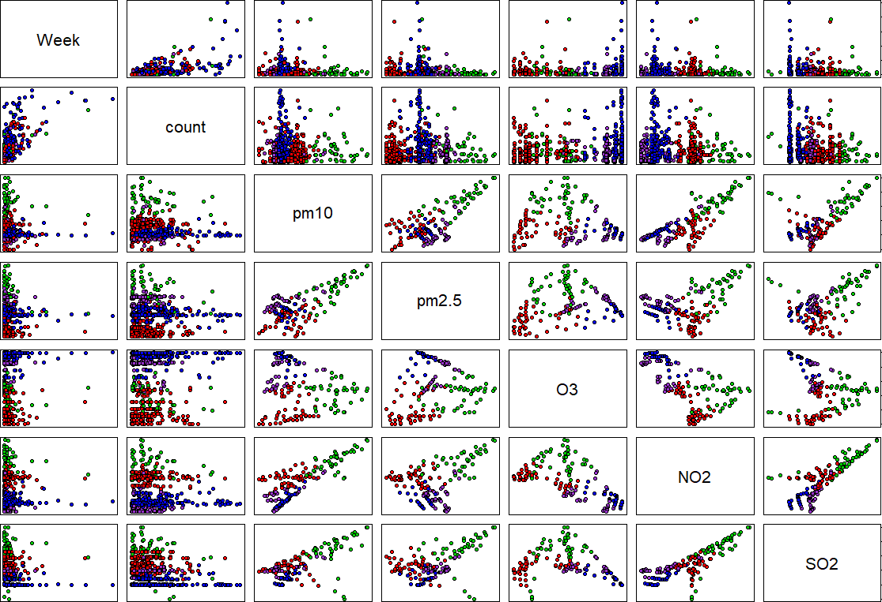
데이터
분석
종속변수 생성
군집분석(K-means Clustering)
선정된 변수를 통해 군집분석을 적용
최적의 K값을 찾기 위해 실루엣 기법 사용
→ K값을 2부터 20까지 반복
→ K=4일 때, 실루엣 점수가 가장 높음을 확인
변수 간 군집이 잘 형성되지 못함
결과적으로 종속변수 생성이 어려움
[K-means Clustering (K=4)]

Slide 17
데이터
분석
종속변수 생성
가중치 부여방법 선정
상관분석
종속변수와 독립변수들 간의 상관분석을 실시하여 상관계수 값을 가중치로 설정
회귀분석
가중치 부여 대상인 지표를 독립변수로 지정, 해당지표의 상위 항목을 종속변수로 지정
회귀분석을 실시하여 추정되는 회귀계수 값을 가중치로 설정
→ 종속변수의 값을 사전에 알고 있어야 함
요인분석
독립변수들 간의 요인분석을 실시하여 요인점수계수를 가중치로 설정
→ 종속변수가 필요 없음

Slide 18

데이터
분석
종속변수 생성
가중치 부여방법 선정
상관분석
종속변수와 독립변수들 간의 상관분석을 실시하여 상관계수 값을 가중치로 설정
회귀분석
가중치 부여 대상인 지표를 독립변수로 지정, 해당지표의 상위 항목을 종속변수로 지정
회귀분석을 실시하여 추정되는 회귀계수 값을 가중치로 설정
$×$
→ 종속변수의 값을 사전에 알고 있어야 함
요인분석
독립변수들 간의 요인분석을 실시하여 요인점수계수를 가중치로 설정
→ 종속변수가 필요 없음

Slide 19
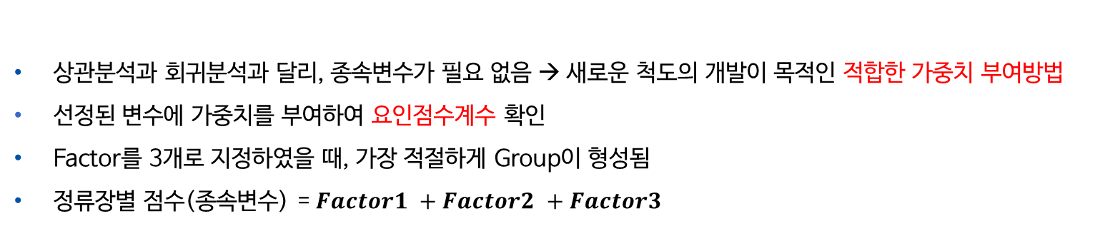
데이터
분석
종속변수 생성
요인분석
선정된 변수들의 상관관계를 분석하여 공통요인으로 묶어 설명하는 다변량 분석방법
상관분석과 회귀분석과 달리, 종속변수가 필요 없음 → 새로운 척도의 개발이 목적인 적합한 가중치 부여방법
선정된 변수에 가중치를 부여하여 요인점수계수 확인
Factor를 3개로 지정하였을 때, 가장 적절하게 Group이 형성됨
정류장별 점수(종속변수) =$Factor1 +Factor2 +Factor3$
features | Factor1 | Factor2 | Factor3
Week | 0.003 | -0.024 | 0.7
count | 0.000 | 0.022 | 0.891
PM10 | 0.990 | 0.102 | 0.068
PM2.5 | 0.000 | 0.698 | -0.032
O3 | -0.457 | 0.838 | 0.051
NO2 | 0.801 | -0.573 | 0.031
SO2 | 0.672 | -0.358 | -0.086
Group 1 | PM10, SO2, NO2
Group 2 | PM2.5, O3
Group 3 | Week, count

Slide 20
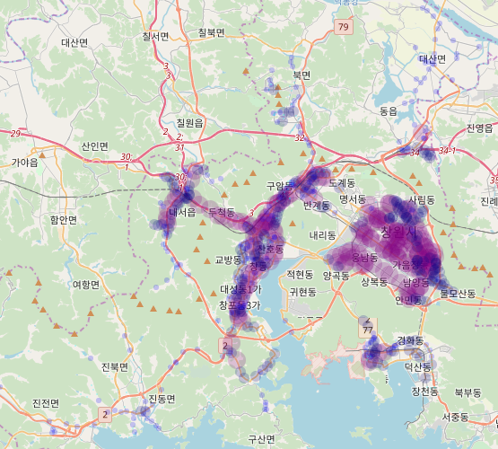
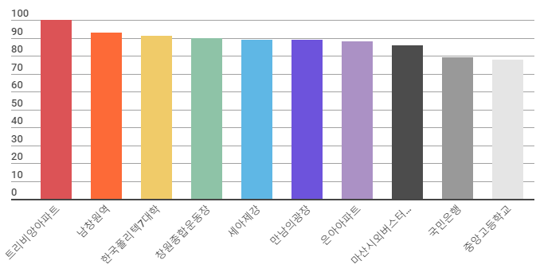
분석
결과
전기버스를 우선적으로 도입해야 하는 정류장
대기오염물질 농도와 버스정류장별 혼잡도가 높을수록
→ 정류장별 점수(종속변수 값)가 높음
정류장 점수에 대한 지도 시각화
→ 전기버스를 우선적으로 도입해야 하는 정류장 Top10 도출
[전기버스 도입 정류장 Top10 도출]

Slide 21
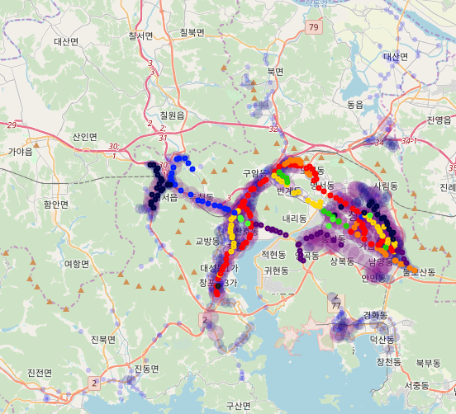
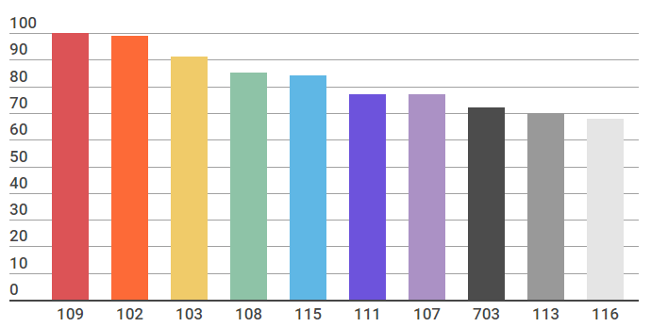
분석
결과
전기버스를 우선적으로 도입해야 하는 노선
본 분석의 목적은 전기버스 도입이 시급한 노선을 선정하는 것
정류장별 점수를 활용하여 버스노선 점수 생성
→ 전기버스를 우선적으로 도입해야 하는 노선 Top10 도출
대기오염물질 농도가 높은 운남동과
버스정류장 혼잡도가 높은 회원동을 어우르는 빨간색 노선
→ 109번 버스
[전기버스 도입 노선Top10 도출]

Slide 22
기대
효과
“ 전기버스로 기존 대형 버스에서 배출되는 대기오염물질 저감효과 ”
한정된 예산으로 투자대비
높은 효율 기대
장기적인 전기버스 확대의
근거와 지표로 활용 가능
전 기 버 스
노선추천
기존 버스노선을 활용하여
시민들에게 친숙
버스 노선 대체방안의
정책추진 분석모델로서 작용

Slide 23
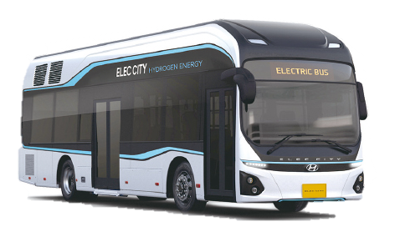
기대
효과
서비스 활용방안
전기에너지 신산업 창출
전기에너지 산업육성을 뒷받침할 맞춤형 제도도입
: 배터리, 충전기를 활용한 부가가치 신사업 창출
기존 엔진기반 대비에 취약한 전기버스의 임대·수리 등 전후방 연관 산업의 보강에 기여
충전소 설치와 연계하여 인프라 구축
전기버스노선에 적합한 충전소 입지 선정

Slide 24
출처
창원국가산업단지, 창원시 기업경제포털
허성무 창원시장, '미세먼지 저감 6+4 대책' 발표, 중앙일보, 2018.08.16
창원시 ‘미세먼지 저감 6+4대책’ 추진 효과, 경남신문, 2018.12.06
산업도시 창원의 초미세먼지(PM2.5)의 중금속 조성과 위해성 평가 연구, 이창흡, 2015
올해 창원 시내버스 중 전기버스 비중 10% 넘길 듯, 매일경제, 2019.04.27

